Slide 1
ФЕДЕРАЛЬНОЕ ГОСУДАРСТВЕННОЕ БЮДЖЕТНОЕ ОБРАЗОВАТЕЛЬНОЕ УЧРЕЖДЕНИЕ ВЫСШЕГО ОБРАЗОВАНИЯ «МОСКОВСКИЙ ГОСУДАРСТВЕННЫЙ УНИВЕРСИТЕТ имени М.В. ЛОМОНОСОВА»
ФИЗИЧЕСКИЙ ФАКУЛЬТЕТ
КАФЕДРА ФИЗИКИ ЭЛЕМЕНТАРНЫХ ЧАСТИЦ
БАКАЛАВРСКАЯ РАБОТА
«СТЕНД ДЛЯ ИССЛЕДОВАНИЯ СЦИНТИЛЛЯТОРОВ ЭКСПЕРИМЕНТА
COMET (КОГЕРЕНТНАЯ КОНВЕРСИЯ МЮОНА В ЭЛЕКТРОН)»
Научный руководитель:
кандидат физико-математических наук,
начальник сектора
Дугинов Виктор Николаевич
Выполнил студент
409 группы:
Леденёв Александр Олегович

Slide 2
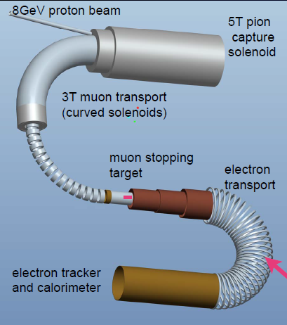
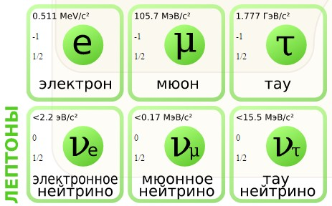
  Мюон-электронная конверсия
Рисунок 1 – Лептоны в стандартной модели
Рисунок 2 – Установка эксперимента COMET

Slide 3
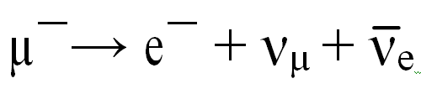
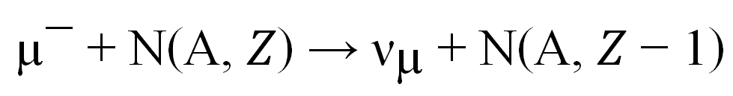
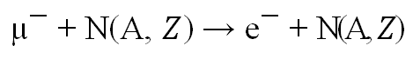
Медленный мюон останавливается в веществе (алюминии);
Мюон захватывается атомом вещества, образуется мюонный атом;
Мюон опускается по энергетическим уровням. В том случае, когда мюон опускается до самого низкого энергетического уровня, конверсия называется когерентной;
Далее возможны следующие варианты того, что произойдет с мюоном:
  Распад на мюона орбите:
  b) Захват мюона ядром с образованием нового ядра:
c) Однако, с точки зрения теории, возможно наблюдение процесса, который нас и интересует:

Slide 4
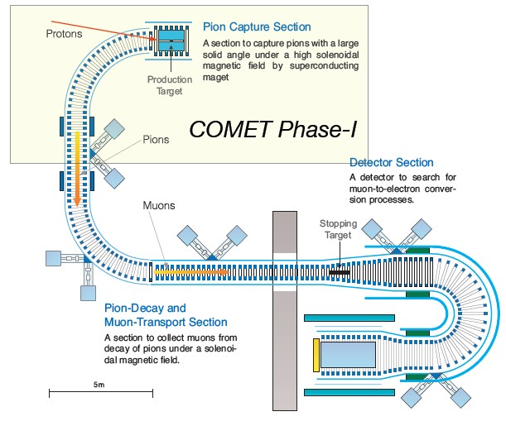

Slide 5
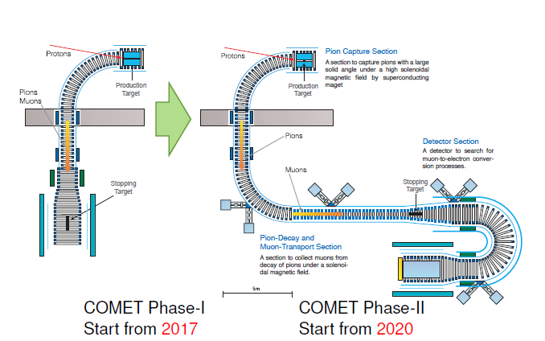
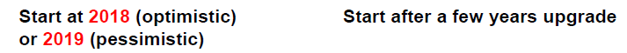

Slide 6
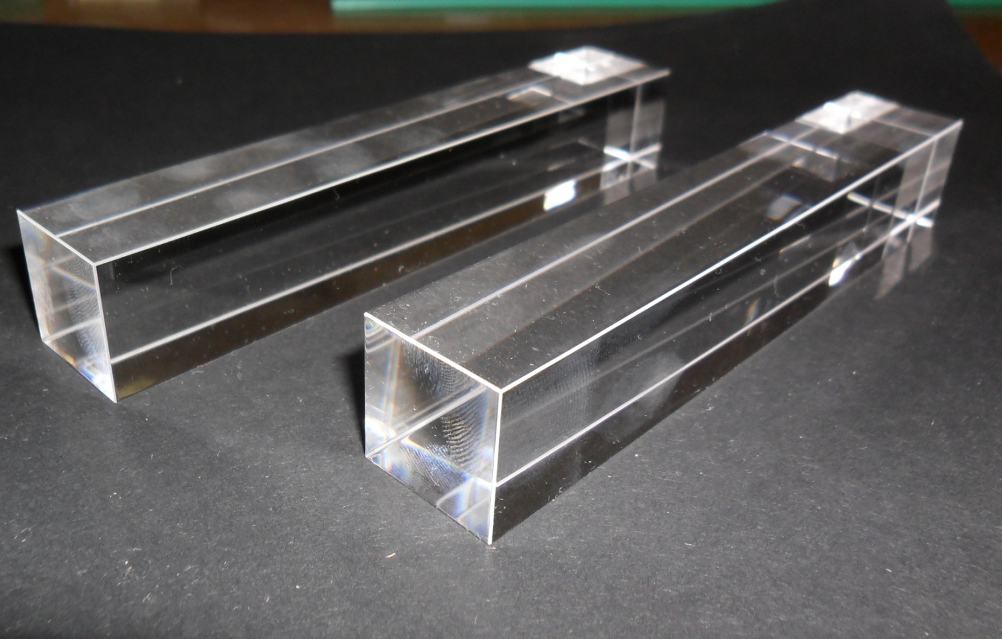
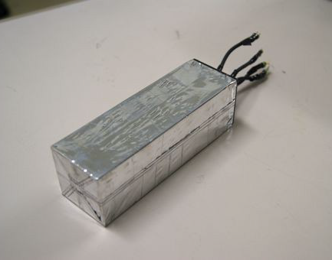
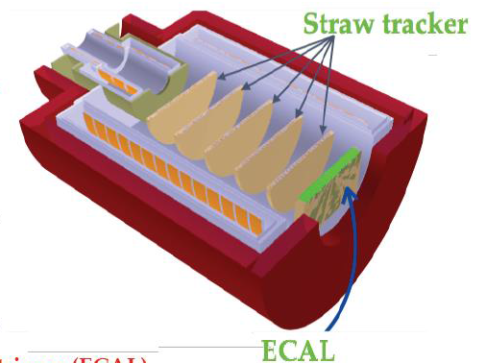
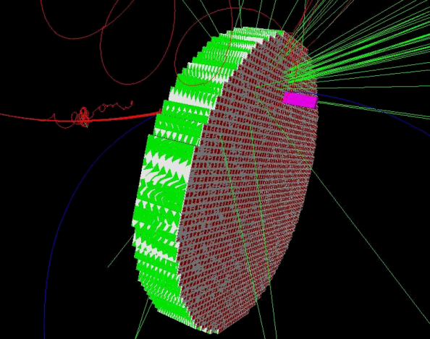

Slide 7
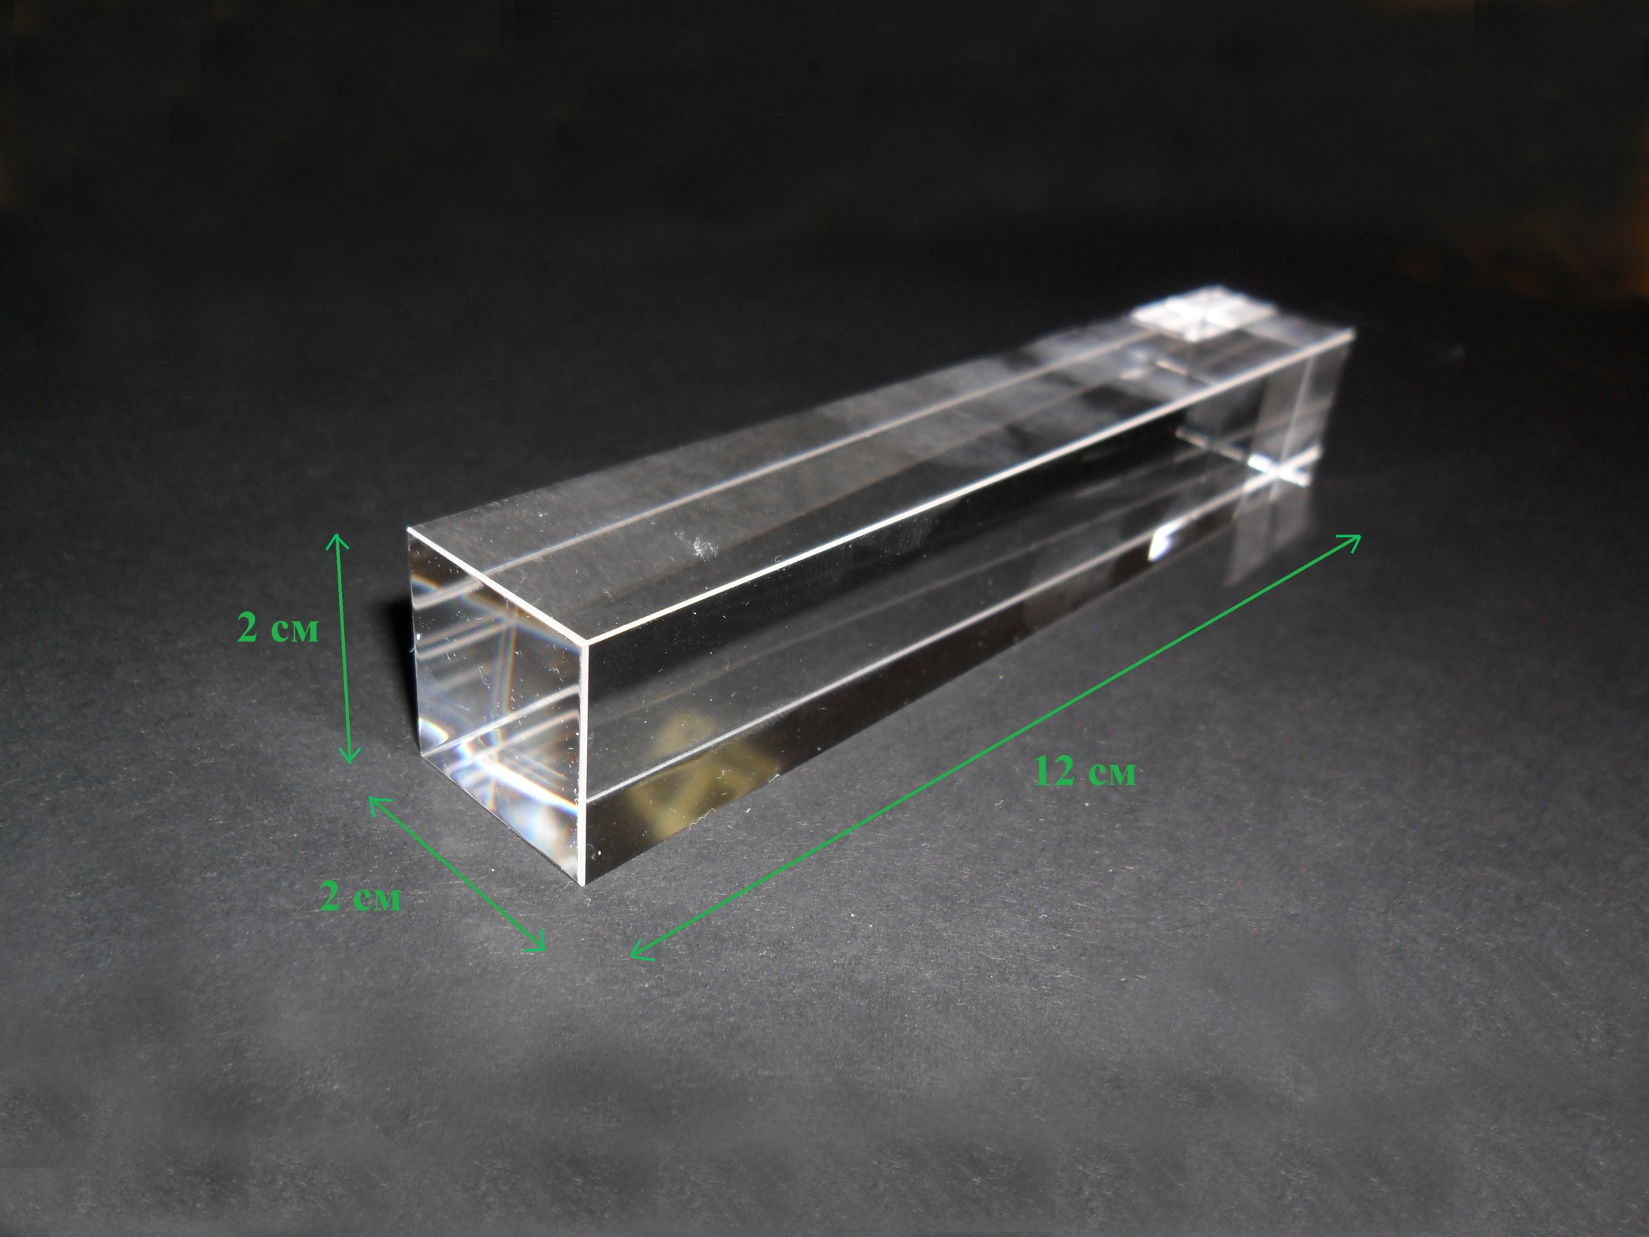
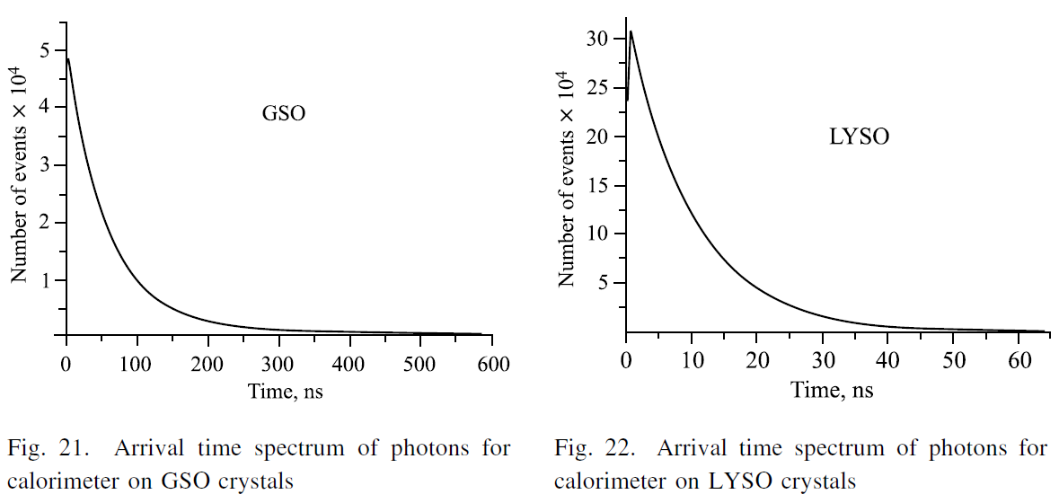
Выбор сцинтилляционных кристаллов для калориметра эксперимента COMET.

Slide 8
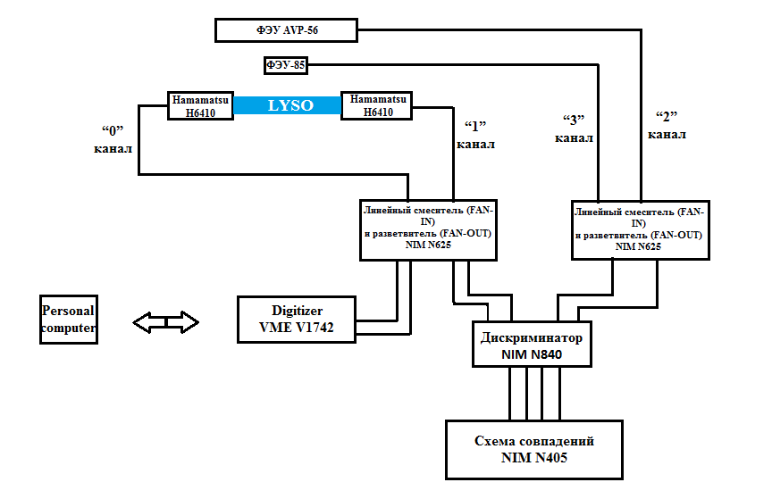
Общая схема стенда для экспериментов с кристаллом LYSO.
Черный ящик

Slide 9
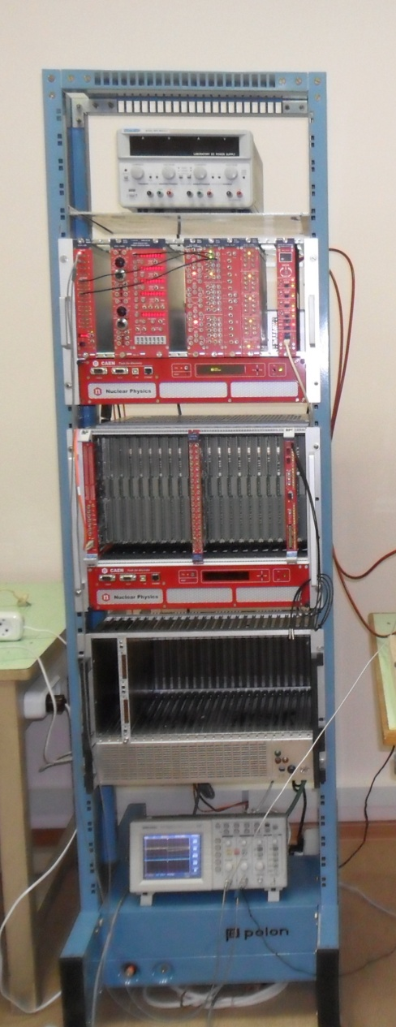
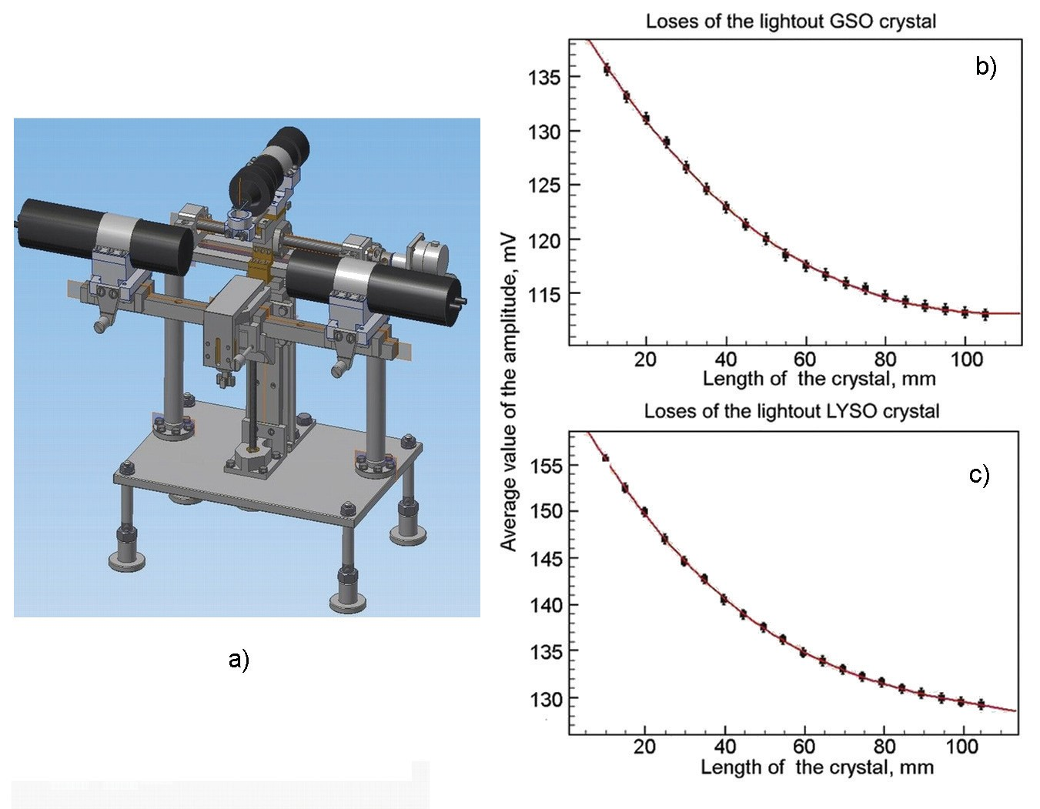
Стенд для проведения тестового контроля кристаллов

Slide 10
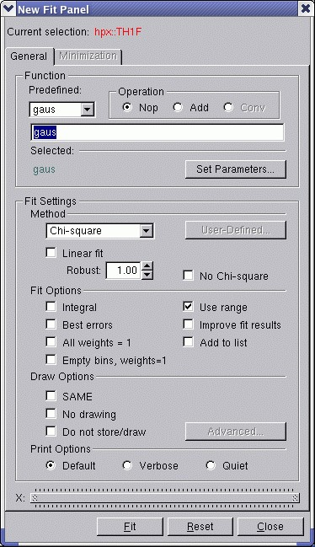
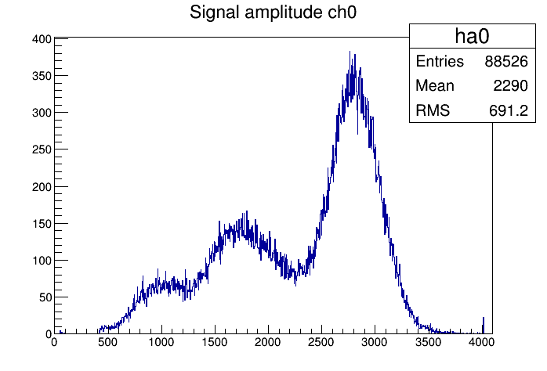
Программное обеспечение
ROOT обладает хорошо проработанным графическим интерфейсом. Почти все параметры отображения объектов можно контролировать из графического редактора. Предусмотрены возможности добавления и редактирования текста и графических объектов, сохранения изображения в разных форматах

Slide 11
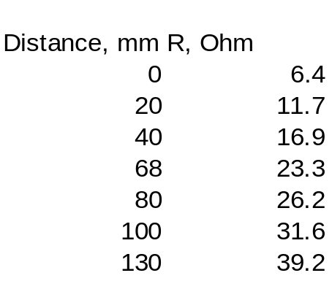
Измерение пропускной способности кристалла со светодиодом.

Slide 12
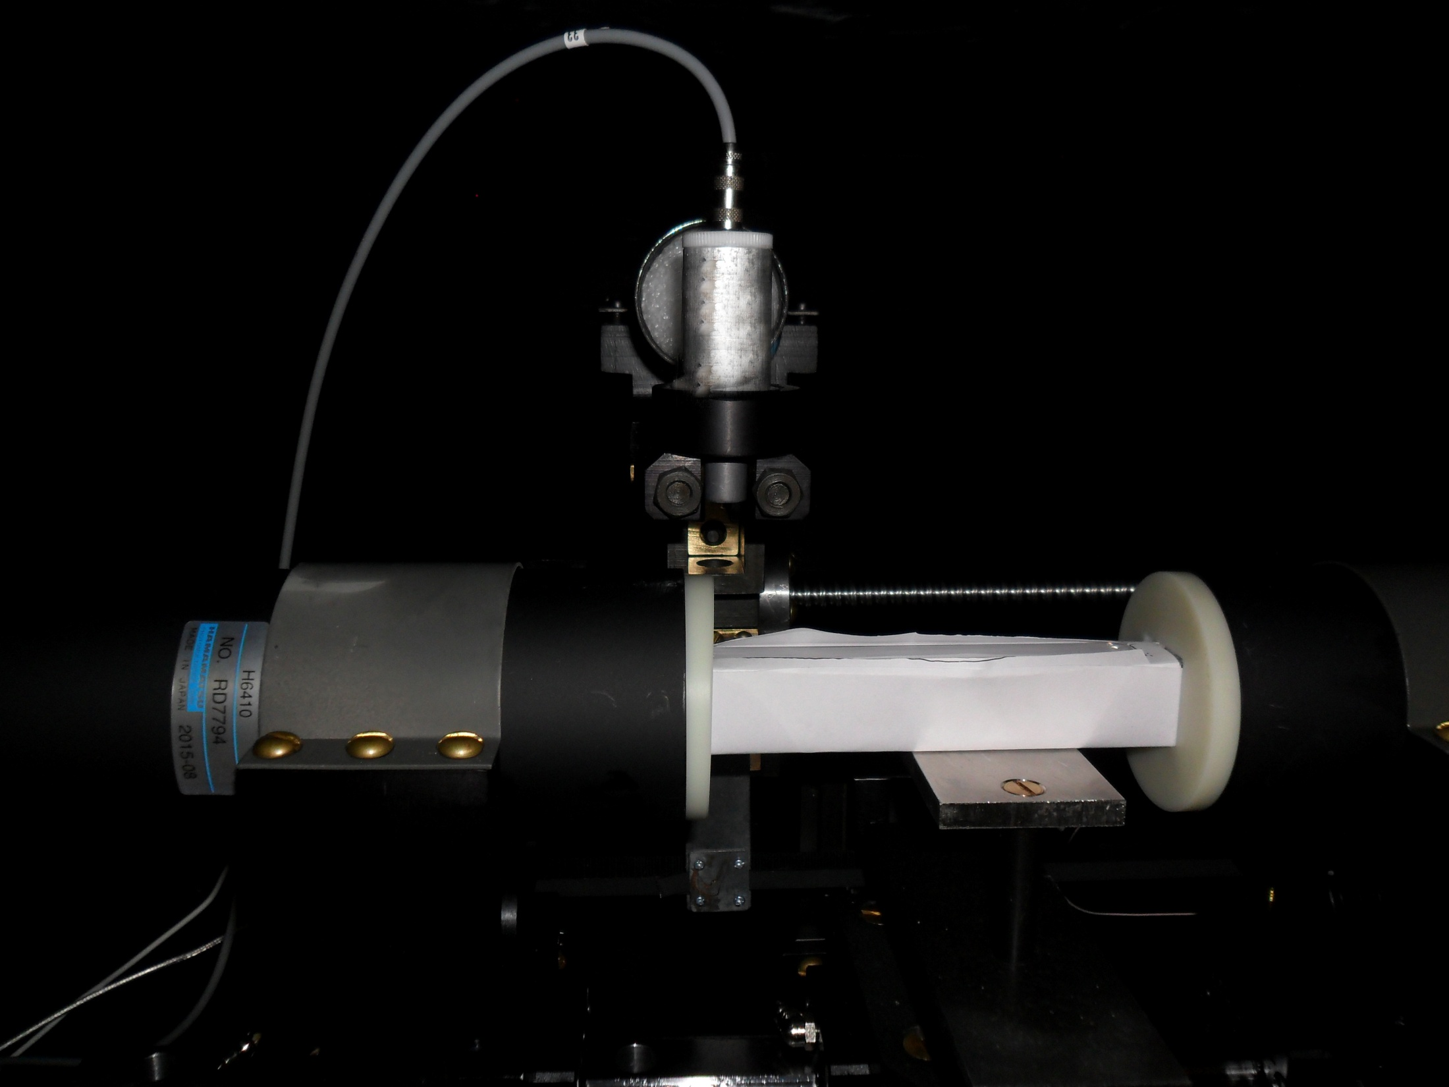

Slide 13
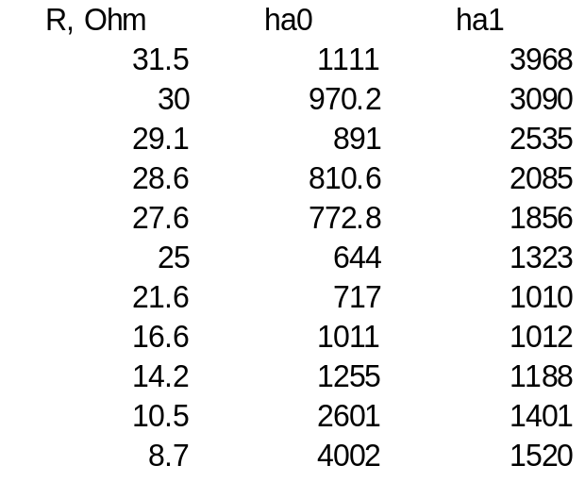
Измерение пропускной способности кристалла со светодиодом.

Slide 14
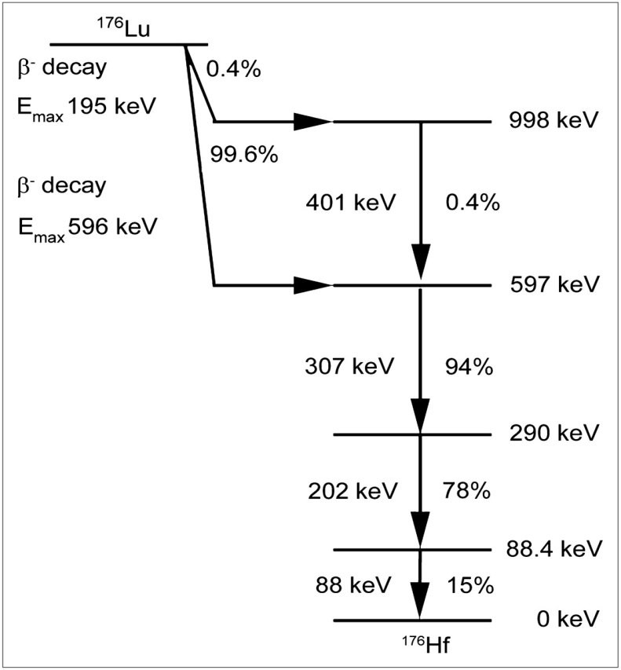
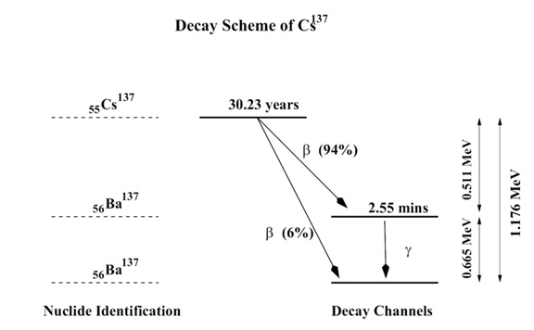
Измерение пропускной способности кристалла с Cs-137.

Slide 15
Выбор сцинтиллятора. Параметры LYSO.
Параметр | Значение
Плотность, г/см³ | 7.1
Максимальная длина волны излучения, нм | 420
Коэффициент преломления при максимальном излучении | 1.81
Время спада, нс | 41
Световыход, фотон/кэВ | 32

Slide 16
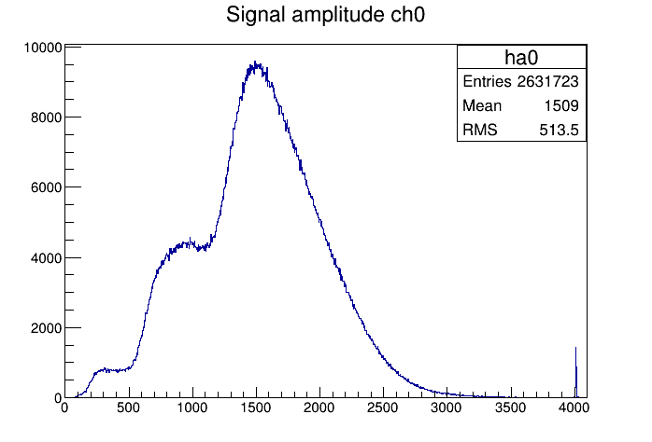
Измерение собственной активности LYSO в течение 30 минут

Slide 17
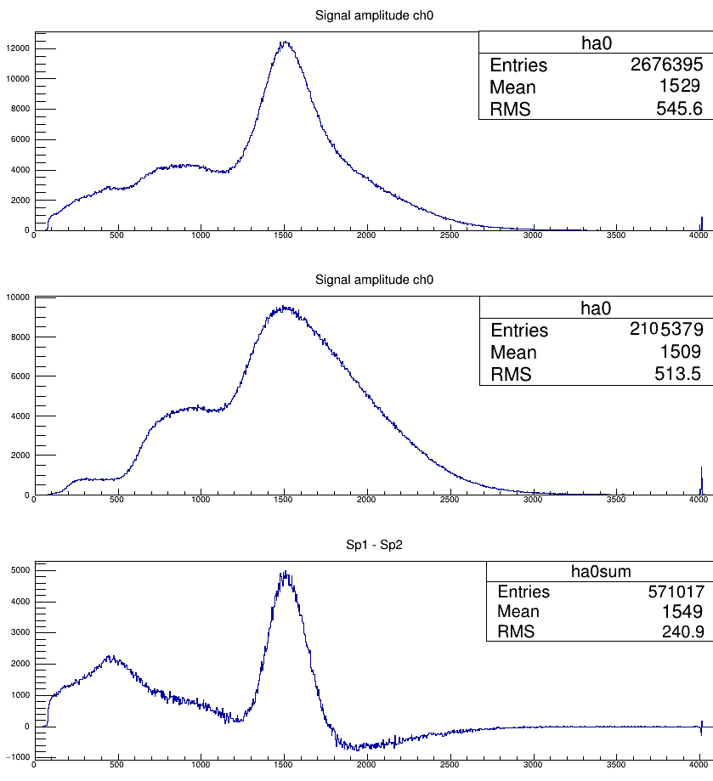
Измерение излучения Cs-137 на кристалле LYSO в течение 30 минут
Средствами ROOT произведено вычитание спектра собственной активности из спектра, измеренного с источником.
Для наглядности на рисунке приведены все три спектра:
1 - с источником,
2 - собственной активности,
3 - вычтенный.

Slide 18
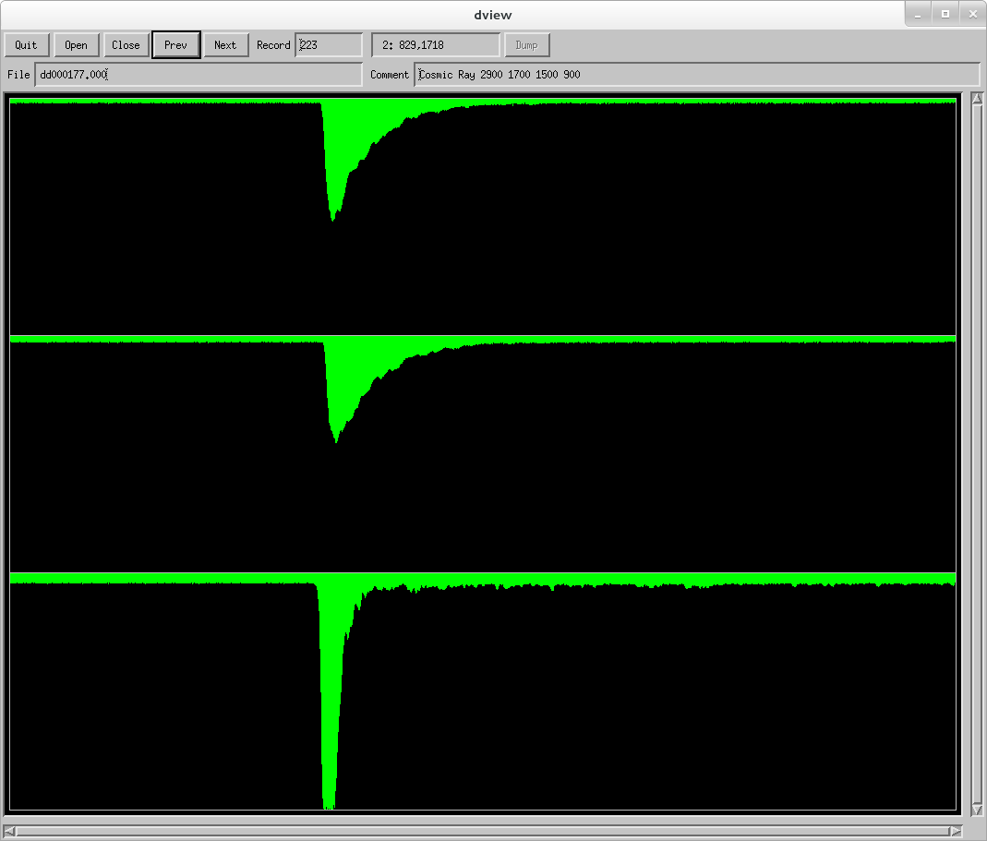
При данных измерениях использовались четыре ФЭУ (два для измерения вспышек в кристалле и два для формирования телесного угла при регистрации космического излучения), которые были включены на схему совпадений.
На рисунке представлены осциллограммы сигналов:
1, 2 – с Hamamatsu H6410 с кристаллом LYSO;
3 – с ФЭУ-85 с пластическим сцинтиллятором.

Slide 19
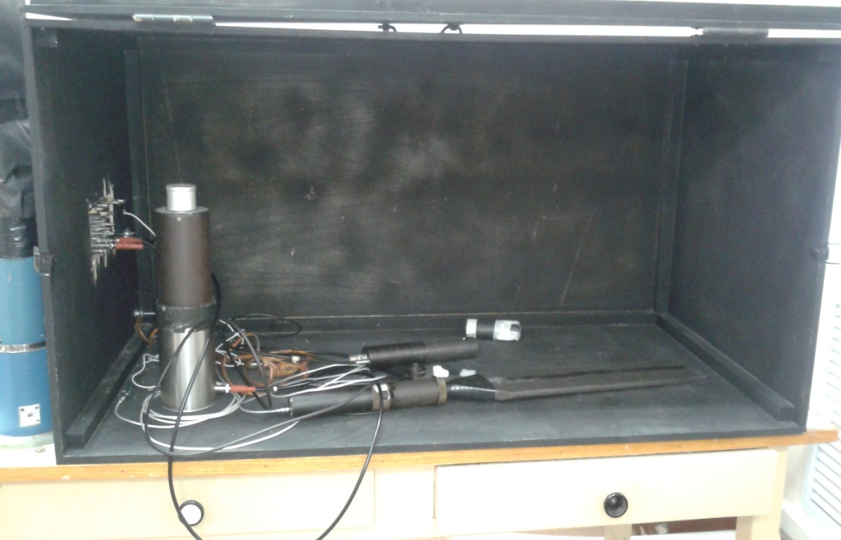
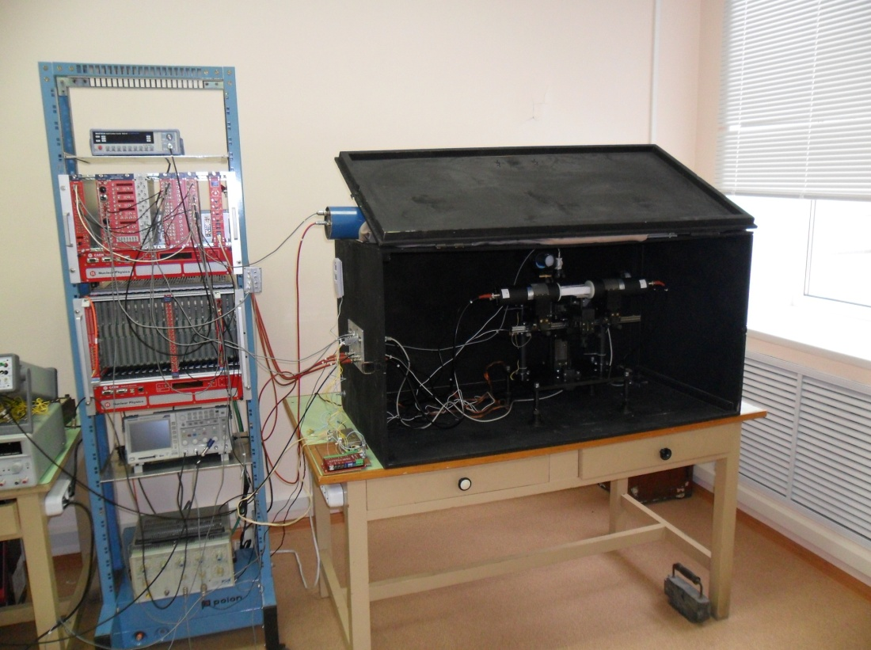
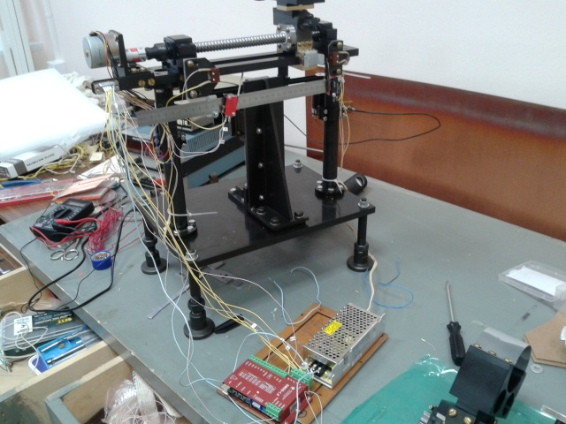
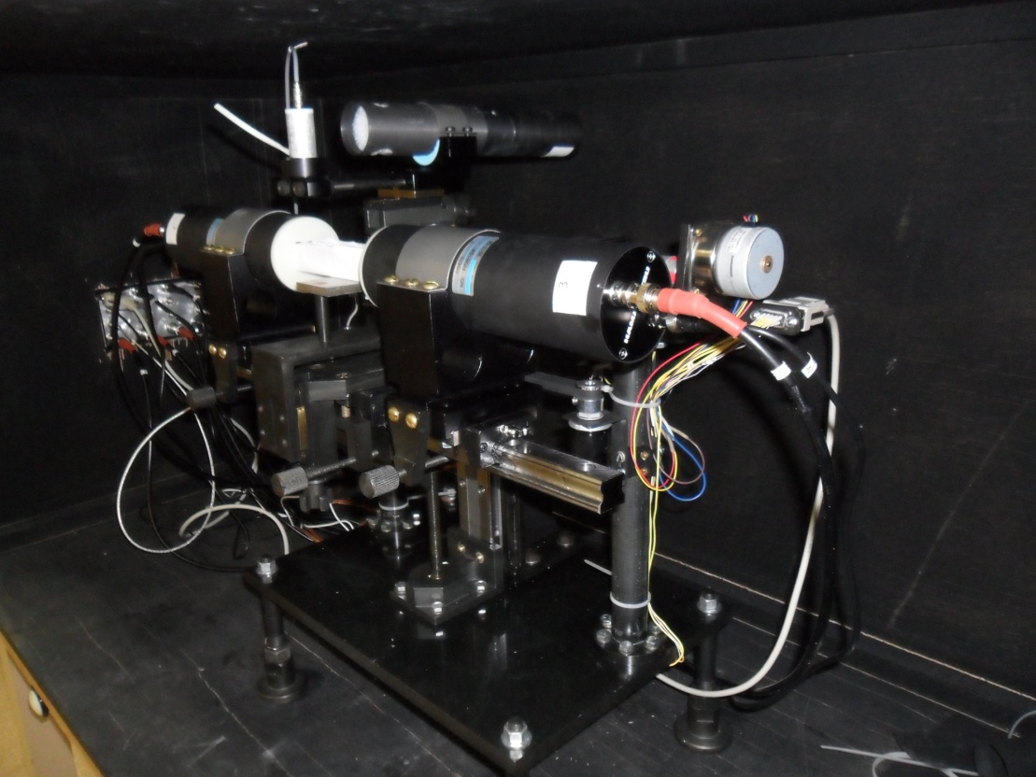
Заключение
Этапы создания стенда для проведения тестового контроля кристаллов

Slide 20
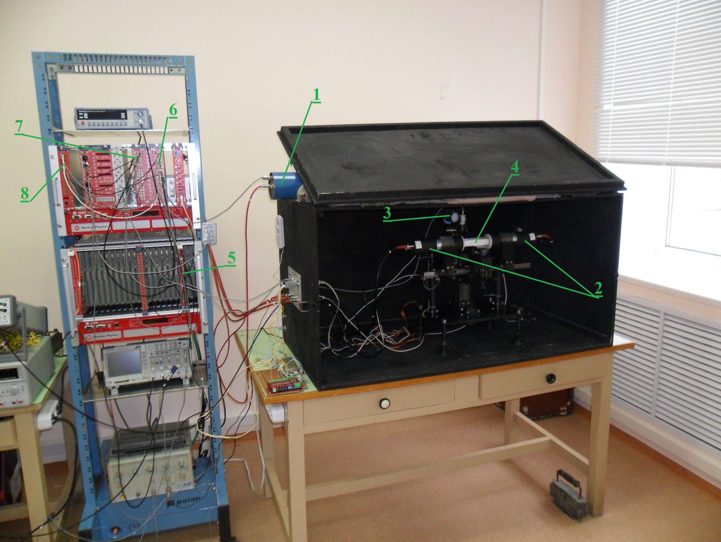
Фото стенда для регистрации космического излучения кристаллом LYSO:
Черный ящик
ФЭУ AVP-56
ФЭУ Hamamatsu H6410
ФЭУ-85
Кристалл LYSO
Digitizer VME V1742
Линейный смеситель (FAN-IN)
и разветвитель (FAN-OUT) NIM N625
7) Схема совпадений NIM N405
8) Дискриминатор NIM N840

